Slide 1
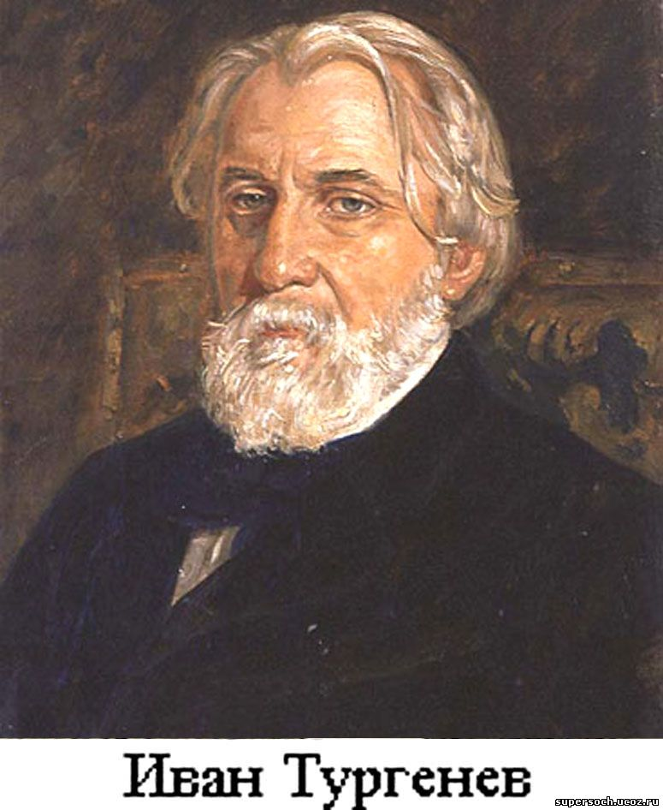
Литература
7
класс
Тема:
И.С. Тургенев.
«Записки охотника», «Бирюк».

Slide 2
Биография
Иван Сергеевич родился 28 октября 1818г. в Орле.
Отец, Сергей Николаевич, (1793–1834 г.г.) принадлежал к старинному дворянскому роду Тургеневых, известному с XV в.
Мать, Варвара Петровна, (1788–1850г.г.) – урождённая Лутовинова, история её рода восходит к XVII в.

Slide 3
Родители
Сергей Николаевич Тургенев
Варвара Петровна Лутовинова

Slide 4
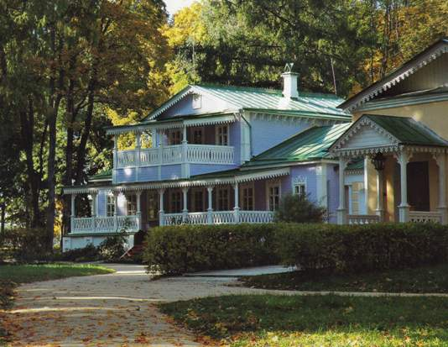
Детство писателя
Детство будущего писателя прошло в имении и усадьбе Спасское-Лутовиново близ города Мценска Орловской губернии, где в наши дни находится дом-музей писателя.

Slide 5
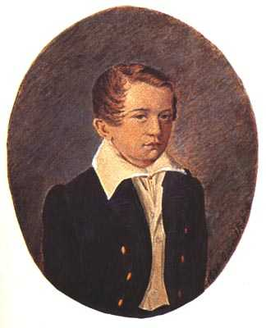
Детство писателя
Мать Тургенева Варвара Петровна правила «подданными» на манер самодержавной государыни. Любимое ее изречение было «хочу казню, хочу милую». С добродушным от
природы и мечтательным сыном она
обходилась сурово, желая воспитать в
нем «настоящего Лутовинова», но напрасно.
Она лишь ранила сердце мальчика,
(позднее она станет прототипом капризных
барынь в повестях Тургенева («Муму», 1852 г.).

Slide 6
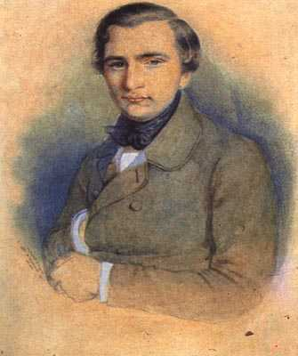
Годы учёбы
Вместе с тем Варвара Петровна была женщиной образованной и не чуждой литературным интересам. На наставников для сыновей Николая, Ивана и Сергея она не скупилась.
С малых лет Тургенева вывозили за границу, а после переезда семейства в Москву в 1827 г. юношу обучали лучшие педагоги.

Slide 7
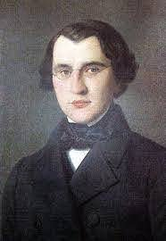
Образование
К моменту поступления на словесное отделение философского факультета Московского университета в 1833 г. он уже говорил на французском, немецком, английском языках и сочинял стихи.
В 1834 г. Тургенев перешел в Петербургский университет, который окончил в 1837 году.

Slide 8
Нежинская гимназия
Расцвет творчества
С 1847 г., по приглашению Некрасова, в преобразованном журнале «Современник» выходят его первые главы «Записок охотника, которые принесли автору огромный успех, и он начал работу над остальными рассказами про охоту.
Успеха не предвидели ни автор, ни издатель, но успех был необыкновенный. Белинский в статье «Взгляд на русскую литературу 1847 г.» писал, что в этой «маленькой пьеске» «автор зашел к народу с такой стороны, с какой до него к нему еще никто не заходил».

Slide 9
«Записки охотника»
Во всех рассказах
присутствует один и тот же герой –
Пётр Петрович,
дворянин из села Спасское.
Он рассказывает
о случаях, происходивших
с ним во время охоты.
В августе 1852 г. публикуется одна из самых главных книг Тургенева — «Записки охотника». Книга состоит из нескольких рассказов.

Slide 10
Основная тема и идея
«Записок охотника»
Тема:
изображение простого русского народа, крепостных крестьян, оценка их высоких духовных и нравственных качеств
Идея:
протест против крепостного права

Slide 11
Рассказ «Бирюк»
Создавая это произведение, Тургенев опирался на собственные впечатления о жизни крестьян в Орловской губернии. В имении матери жил лесник Бирюк, которого свои же крестьяне убили однажды в лесу. Эту историю писатель вложил в уста своего рассказчика Петра Петровича.

Slide 12
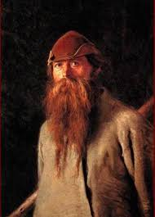
Рассказ «Бирюк»
«Бирюк», как и остальные рассказы в «Записках охотника» - это собрание образов крестьян.
Ужасающее бедственное положение этих талантливых и сильных людей, не дающее им раскрыться, заботиться хотя бы о чем-нибудь, кроме поиска пропитания и толкающее на преступления – это главная проблематика рассказа, озвученная автором.

Slide 13
Образ героя
Бирюк - имя или прозвище?
Волк - одиночка; нелюдимый и угрюмый человек.
Смотреть бирюком (исподлобья);
жить бирюком (одиноко, ни с кем не знаться).
(Толковый словарь русского языка)

Slide 14
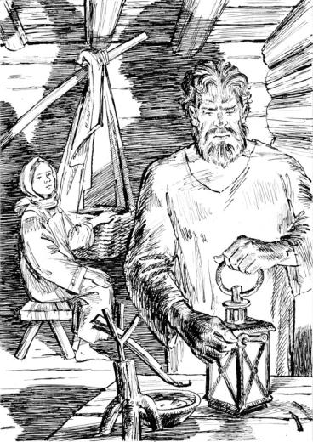
Имя - Фома Кузьмич, но все называют Бирюком. Лесник был очень справедлив и всегда достойно наказывал нарушителей за воровство.
У Бирюка нелегкая судьба. На его руках остались дети, которых он воспитывал сам. Воровство для него было самым большим грехом.

Slide 15
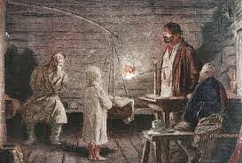
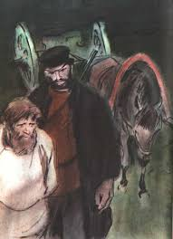
Сюжет
Согласно сюжету, в прямой конфликт вступают Фома Кузьмич, по прозвищу Бирюк, лесник, честно выполняющий свои обязанности по охране леса, и бедный крестьянин, которого нужда заставила воровать дрова. Рассказчик-охотник, оказавшийся в доме лесника из-за начавшейся непогоды, становится свидетелем этого инцидента. Он наблюдает за тем, как даже во время разбушевавшейся грозы Бирюк едет в лес, чтобы поймать с поличным воришку.

Slide 16
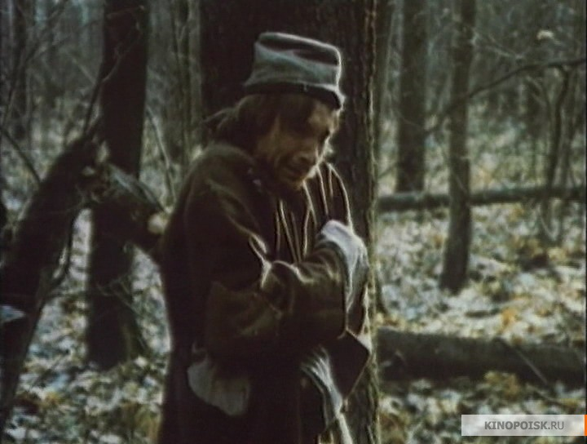
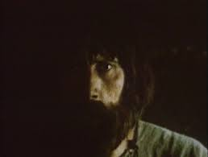
Сюжет
Лесник находит крестьянина-воришку и связывает его. Крестьянин просит Бирюка отпустить его и объясняет, что ворует лес из бедности. Но Бирюк вначале неумолим. После долгой ругани, споров и мольбы Бирюк внезапно развязывает мужика и выталкивает за дверь с пожеланием убираться и больше не попадаться ему на глаза.

Slide 17
Конфликт рассказа
В литературном произведении - это противоборство, противоречие между действующими силами: характерами нескольких героев или различными сторонами характера одного героя.
Так неожиданно для всех разрешился внутренний конфликт героя: жестокость, навязанная долгом службы, уступила место сочувствию и пониманию чужой беды.

Slide 18
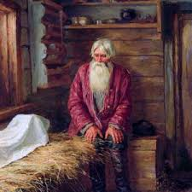
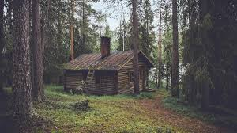
Роль описания быта
Иван Сергеевич Тургенев огромное внимание уделил быту главного героя.
Обстановка избы Бирюка, «закоптелой, низкой и пустой», говорит о бедности и убогости. В то время именно таким образом и жили практически все крестьяне.

Slide 19
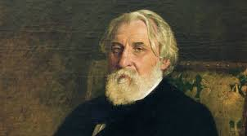
Сочувствие к народу
Тургенев – мастер портретных зарисовок, он достоверно рисует картины народной жизни, ничего не приукрашивая, испытывая сочувствие к простому народу.

Slide 20
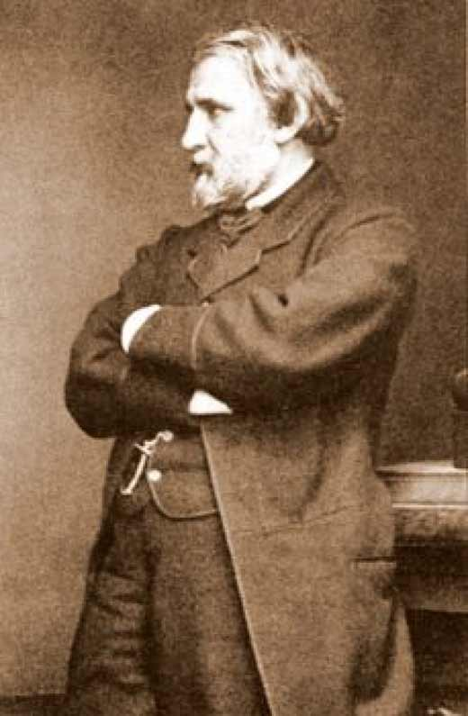
Сочувствие к народу
Создавая это произведение, как и весь цикл «Записки охотника», Тургенев опирался на собственные впечатления от родных ему мест, от жизни крестьян в Орловской губернии.

Slide 21
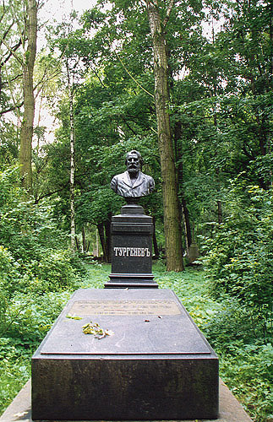
Тяжелая болезнь
В последние годы Тургенев тяжело болел и вскоре умер. Это произошло в Буживале, под Парижем, 22 августа 1883 г.
Похоронили писателя в Петербурге на Волковском кладбище. Смерть писателя стала потрясением для его поклонников — и процессия из людей, пришедших проститься с Тургеневым, протянулась на несколько километров.

Slide 22
Задание для самостоятельной работы
1. Прочитайте в учебнике рассказ «Бирюк» (с.138 -145).
2. Найти в тексте описание грозы, которая застала путников в лесу; описание избы, в которой жил Бирюк; описание внешности Бирюка.
3. Подготовьте художественный пересказ любого из описаний.

